Slide 1
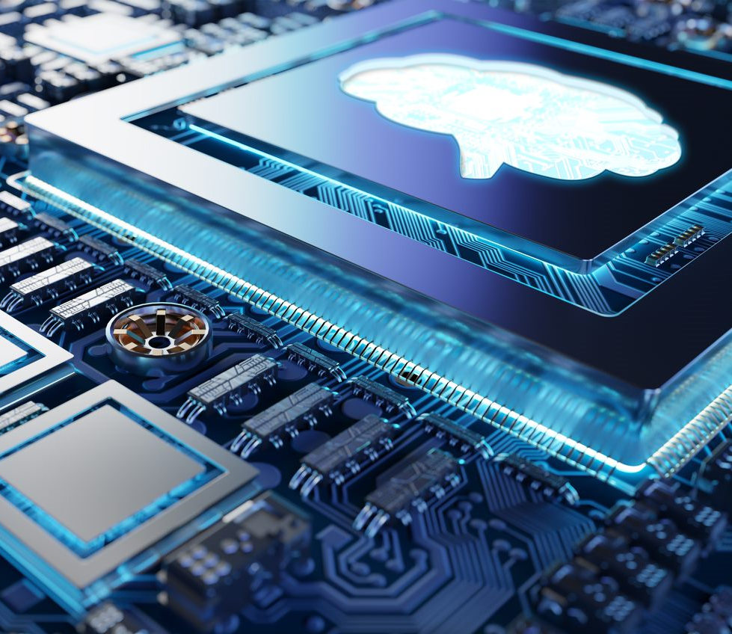
16. Oktober 2019
KI & Ethik
Visionäre aus Industrie, Wirtschaft und Wissenschaft werfen einen Blick auf das Gehirn von morgen
DAS GEHIRN
DER ZUKUNFT
Moderiert von Carsten Knop
Chefredakteur faz.net
In Kooperation mit

Slide 2
Grußwort
Prof. Dr. Wolfram Ressel
Universität Stuttgart
DAS GEHIRN
DER ZUKUNFT
In Kooperation mit

Slide 3
Grußwort
Dr. Astrid Proksch
Gemeinnützige Hertie-Stiftung
DAS GEHIRN
DER ZUKUNFT
In Kooperation mit

Slide 4
Vortrag
Gibt es ein „Moralzentrum“ im Gehirn?
Prof. Dr. Markus Frings
Ev. Klinikum Niederrhein
DAS GEHIRN
DER ZUKUNFT
In Kooperation mit

Slide 5
Vortrag
Was kann, soll und will
eine Ethik der KI?
Prof. Dr. Regina Ammicht Quinn
Eberhard Karls Universität Tübingen
DAS GEHIRN
DER ZUKUNFT
In Kooperation mit

Slide 6
Vortrag
KI, Ethik & Vertrauenswürdigkeit
Dr. Christoph Peylo
Robert Bosch GmbH
DAS GEHIRN
DER ZUKUNFT
In Kooperation mit

Slide 7
Vortrag
KI visualisieren und verstehen
Prof. Dr. Michael Sedlmair
Universität Stuttgart
DAS GEHIRN
DER ZUKUNFT
In Kooperation mit

Slide 8
Podiumsdiskussion
KI & Ethik
Prof. Dr. Regina Ammicht Quinn
Eberhard Karls Universität Tübingen
Prof. Dr. Markus Frings
Ev. Klinikum Niederrhein
Dr. Christoph Peylo
Robert Bosch GmbH
Prof. Dr. Michael Sedlmair
Universität Stuttgart
DAS GEHIRN
DER ZUKUNFT
Moderiert von Carsten Knop
Chefredakteur faz.net
In Kooperation mit

Slide 9
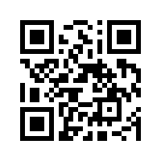
Wie hat es Ihnen heute gefallen?
Ihr Feedback hilft uns weiter.
DAS GEHIRN
DER ZUKUNFT
Vielen Dank!
In Kooperation mit

Slide 10
25. Oktober 2019, 19h
Uni Frankfurt, Campus Westend, Hörsaalzentrum, HZ4
Nachtgespräch
KI & Wirtschaft
Prof. Dr. Jürgen Schmidhuber
im Gespräch mit Patrick Bernau
DAS GEHIRN
DER ZUKUNFT
www.ghst.de/GehirnDerZukunft

